Slide 1
Ада Лавлейс – первый программист.
ИВТ, 1 курс
Шандыбина В.В.
Цирулик И.А.

Slide 2
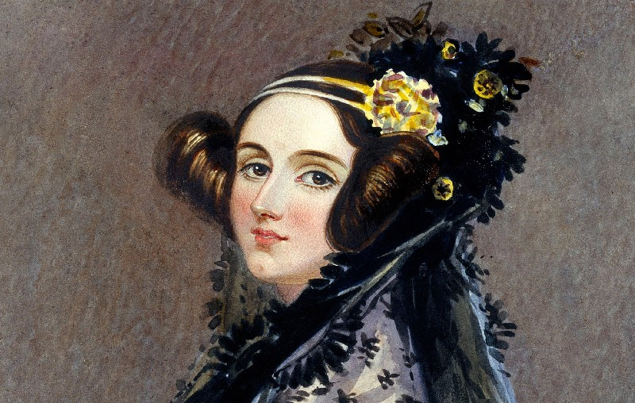
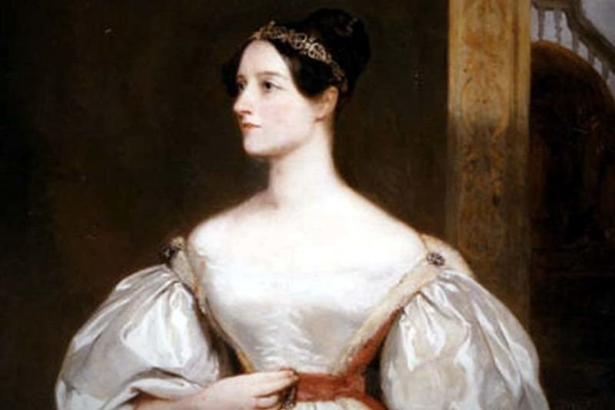
Ада лавлейс

Slide 3
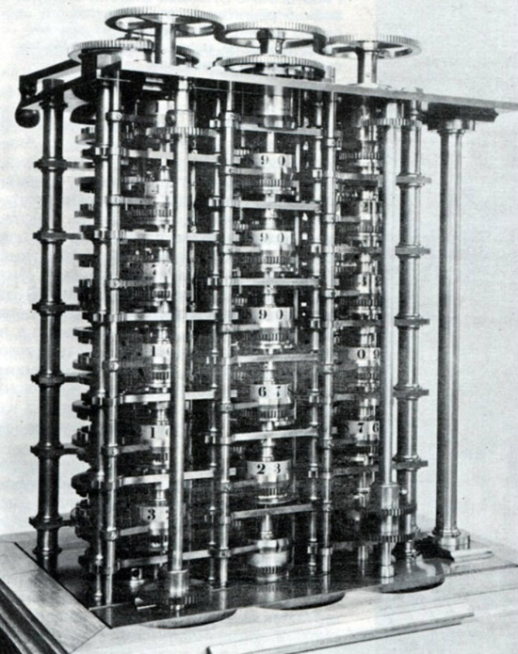
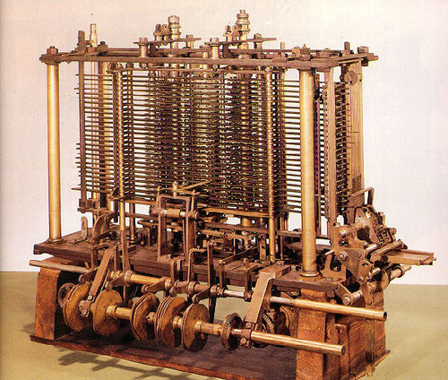
Машины бэббиджа

Slide 4


Slide 5
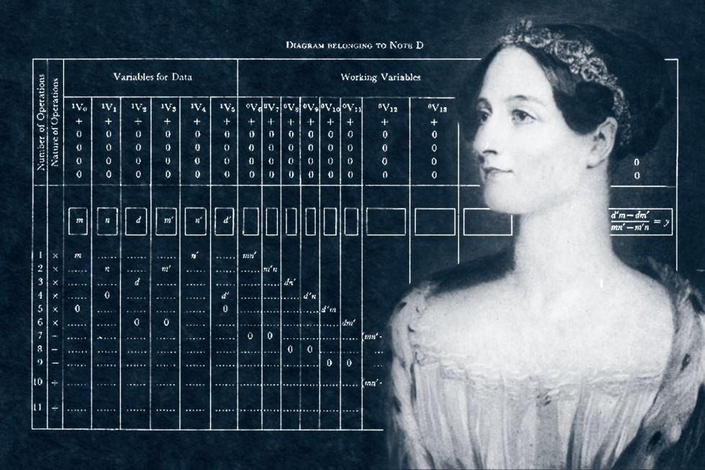

Slide 6
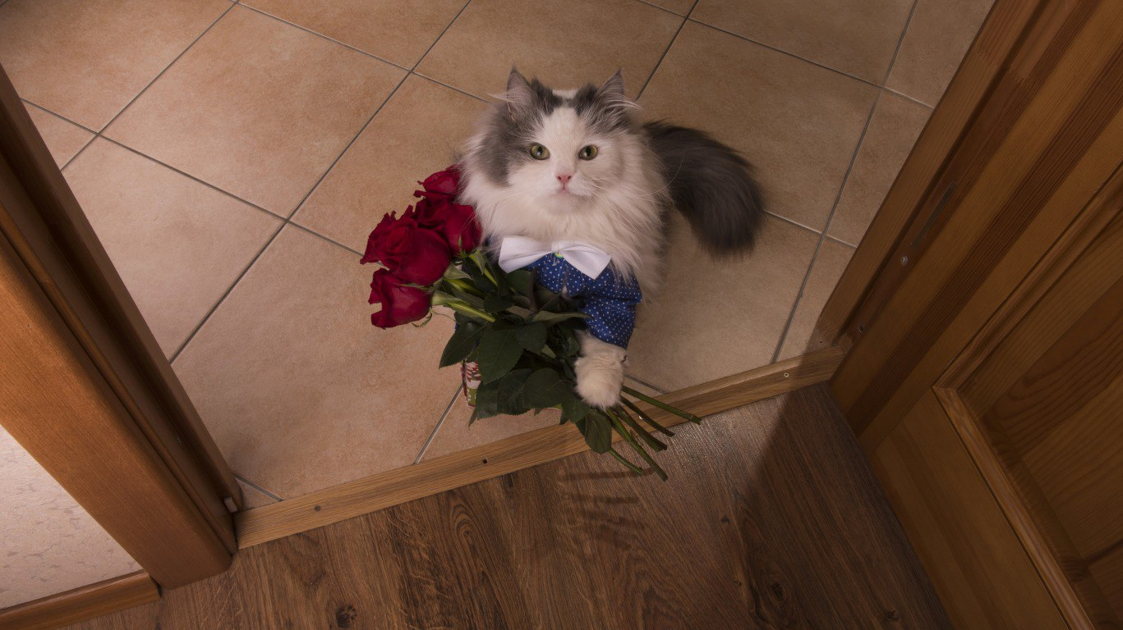
Спасибо за внимание!

